Slide 1

«Разделение потоков пациентов с симптомами ОРВИ с иными потоками пациентов, при очном обращении в поликлинику»
Томская область
Пилотный проект
Кублинская М.М., главный врач ОГАУЗ «Поликлиника №10»
Руководитель проекта

Slide 2
Информация по проекту
Ключевой риск:
Повышение риска заражения COVID-19 в поликлинике.
Цели и плановый эффект:
Исключить пересечение потоков пациентов с симптомами ОРЗ/ОРВИ с иными потоками с 5 до 0
Снизить долю пациентов с симптомами ОРЗ/ОРВИ записавшихся через регистратуру с 85% до 0%
Сроки реализации проекта:
Старт проекта 17.11.2020 – закрытие 30.12.2020

Slide 3
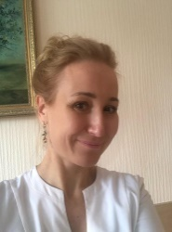
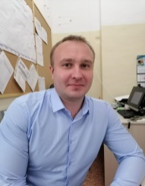

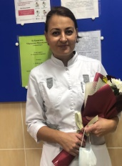
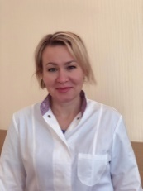
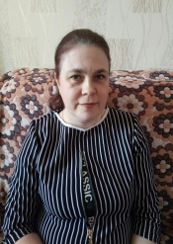
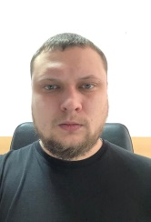
Команда проекта
Руководство проекта (непосредственно отвечающие за результат проекта, принимающие основные решения)
Кублинская Марианна Михайловна
главный врач ОГАУЗ «Поликлиника №10»
Пазин Роман Михайлович
Руководитель проекта АО «ПСР»
  Руководитель процесса
  Координатор проекта
Команда проекта
Иванова Алеся Сергеевна
Врач-методист РЦ ПМСП ТО
Наследникова Светлана Леонидовна
Главная м/с ОГАУЗ «Поликлиника № 10»
  Роль: администратор проекта
  Роль: исполнитель
Соловьева Елена Юрьевна
Зам. главного врача ОГАУЗ «Поликлиника № 10»
Ивакина Елена Валерьевна
Старший регистратор ОГАУЗ «Поликлиника № 10»
Жабко Аркадий Александрович
Зам. главного врача по АХЧ ОГАУЗ «Поликлиника № 10»
  Роль: исполнитель
  Роль: исполнитель
  Роль: исполнитель

Slide 4
Ключевые проблемы проекта
01
Скопление различных потоков пациентов с респираторными пациентами.
02
Отсутствие логистики маршрута пациентов с симптомами ОРЗ/ОРВИ.
03
Длительность ожидания оказания медицинской помощи.
04
Отсутствие визуальной маршрутизации пациентов с симптомами ОРЗ/ОРВИ.
05
Жалобы пациентов.
06
Скопление различных потоков пациентов, в следствии того, что врач не выписывает электронный лист нетрудоспособности..
07
Ожидание результата флюорографии в очереди со здоровыми пациентами.

Slide 5






Ключевые мероприятия по достижению целей проекта
Организован респираторный кабинет № 115 для пациентов с симптомами ОРЗ/ОРВИ в отдельном крыле здания.
Разработаны СОПы и инструкции для специалистов санитарного поста и респираторного кабинета.
Установлены точки принятия решений для визуальной навигации пациентов с симптомами ОРЗ/ОРВИ.
Разработаны макеты навигационных стрелок и информационного табло.
Организована работа по передаче информации по пациентам между врачом респираторного кабинета и кабинета флюорографии № 101.
Проведено обучение ответственных медицинских работников.

Slide 6
Данные по проекту
Показатель | Значение
Обращение пациентов с симптомами ОРЗ/ОРВИ через главный ВХОД | 100%
Доля пациентов с симптомами ОРЗ/ОРВИ обратившихся в кабинет флюорографии № 101. | 10%
Доля пациентов записавшихся в респираторный кабинет через регистратуру. | 85%

Slide 7
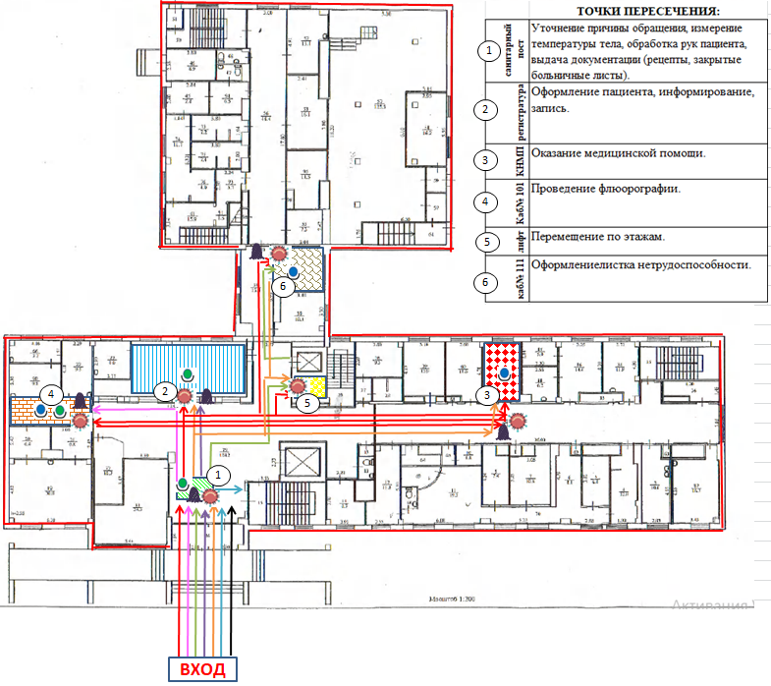
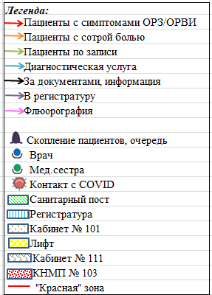
Документы по проекту
Текущее состояние. Диаграмма спагетти процесса «Разделение потоков пациентов с симптомами ОРВИ с иными потоками пациентов, при очном обращении в поликлинику».

Slide 8
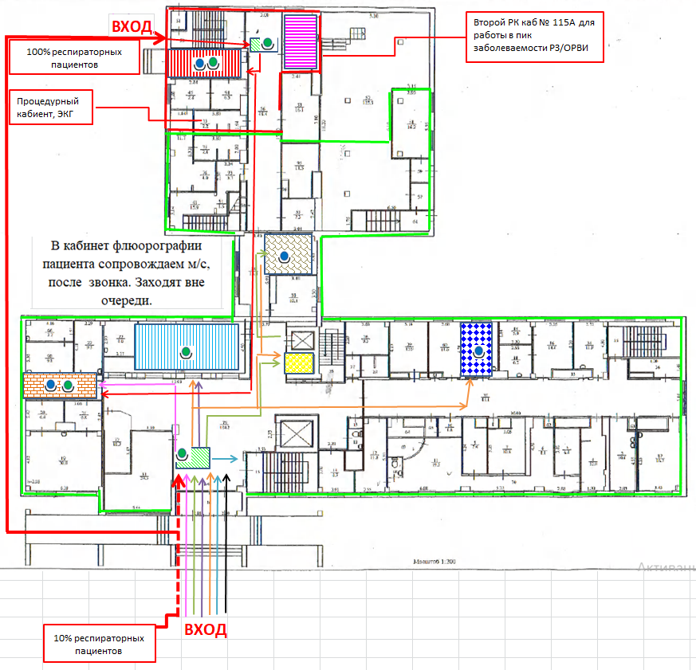
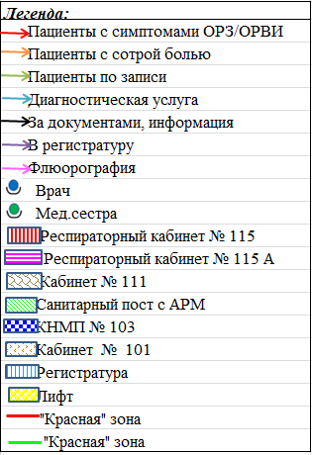
Документы по проекту
Целевое состояние. Диаграмма спагетти процесса «Разделение потоков пациентов с симптомами ОРВИ с иными потоками пациентов, при очном обращении в поликлинику».

Slide 9
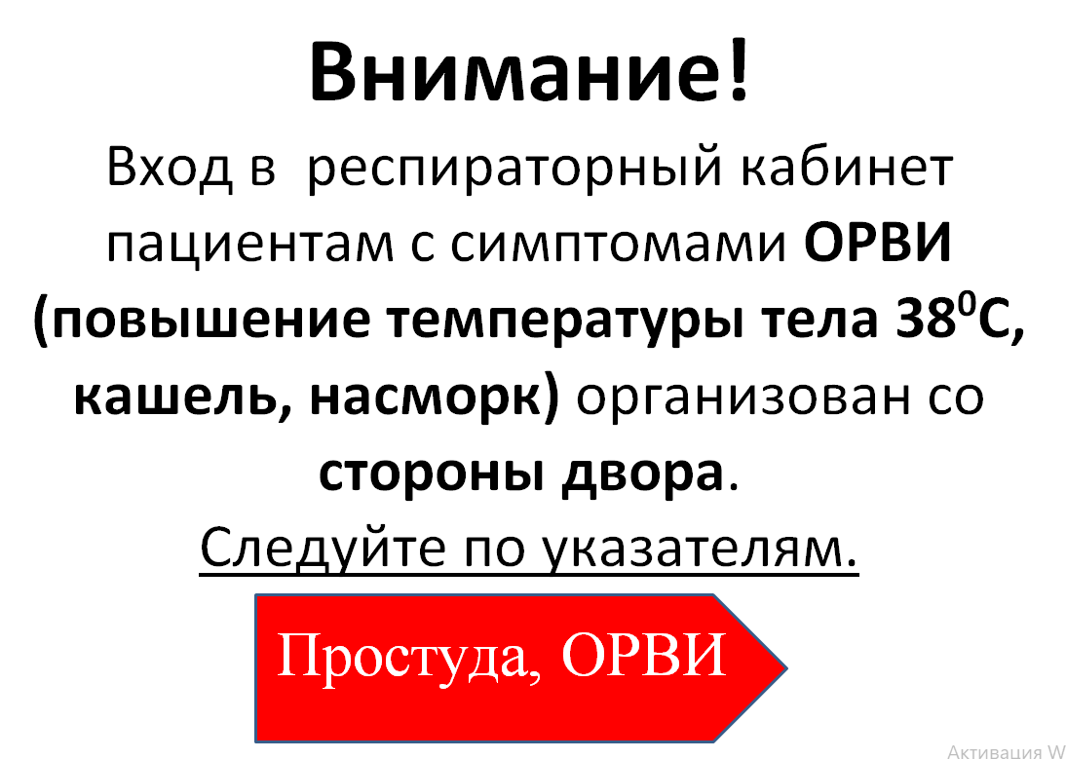
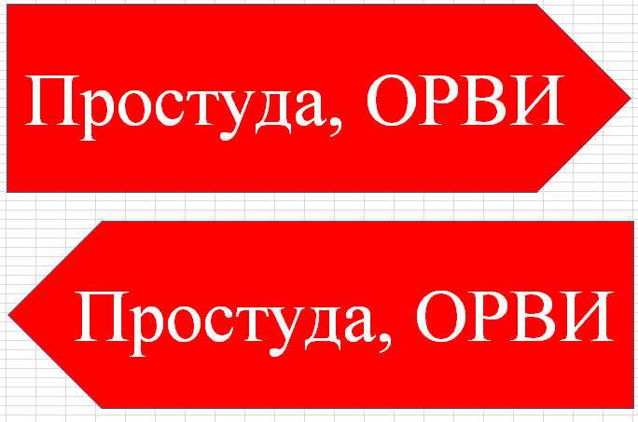
Макеты навигации

Slide 10
Таблица показателей
Наименование показателя | Было на 17.11.2020 | Цель | Достигнутый результат на 14.12.2020
Количество пересечений потоков пациентов с симптомами ОРЗ/ОРВИ с иными потоками пациентов. | 5 | 0 | 3
Доля пациентов записавшихся в респираторный кабинет через регистратуру. | 85 % | 0 % | 77%

Slide 11
Дальнейшие направления для оптимизации
01
Организация отдельного входа для респираторных пациентов..
02
Размещение навигации в точках принятия решения для визуальной маршрутизации пациентов с симптомами ОРЗ/ОРВИ.
03
Организационные мероприятия в «красной» зоне.
04
Организация взаимодействия между респираторным кабинетом № 115 и кабинетом флюорографии № 101.
05
Создание чек-листов для пациентов.

